Slide 1

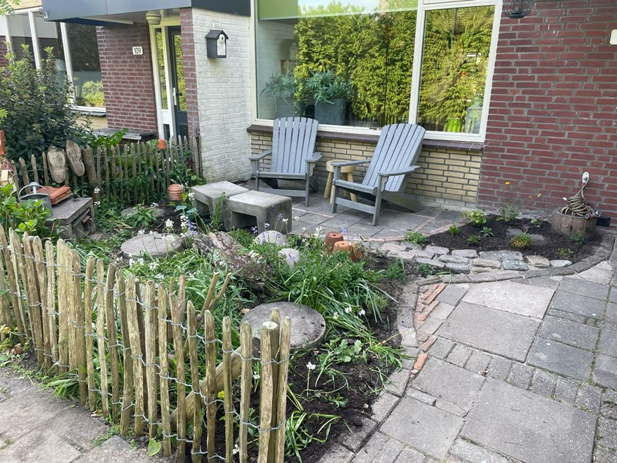
Subsidies voor een groen dak en een groene tuin
Mathijs van Beusekom
Beleidsmedewerker water en klimaatadaptatie
4 November 2025

Slide 2

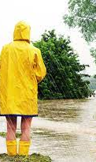
Wat is klimaatadaptatie?
Klimaatadaptatie is: Het voorbereiden van onze leefomgeving op extremere weersomstandigheden en een veranderend klimaat

Slide 3
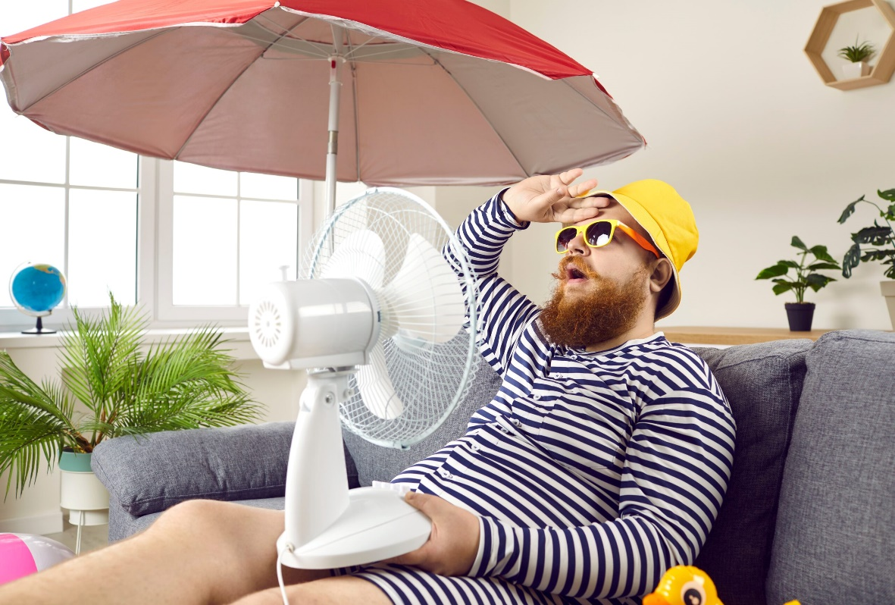
Wat is klimaatadaptatie?
Richting 2050 steeds meer kans op:
Hittestress → Temperaturen zo hoog als in Bordeaux
Schade door extreme regenval
Schade door droogte → Risico’s voor natuur en funderingen
Schade door mogelijke overstromingen

Slide 4
Doel van de gemeente: Klimaatbestendig en waterrobuust in 2050
Wateroverlast: hevige neerslag leidt niet tot schade aan gebouwen, infrastructuur en voorzieningen; vitale functies en voorzieningen blijven beschikbaar.
Droogte: langdurige droogte leidt niet tot structurele schade aan bebouwing, funderingen, wegen, groen, water en vitale en kwetsbare functies.
Hitte: tijdens hitte biedt de gebouwde omgeving een gezonde en aantrekkelijke leefomgeving.
Overstroming: de gebouwde omgeving is voorbereid op overstromingen door dijkdoorbraken → Wat doet u als inwoner bij een overstroming?
Natuurinclusief en biodiversiteit: groenblauwe structuren en inheemse biodiversiteit worden versterkt.

Slide 5
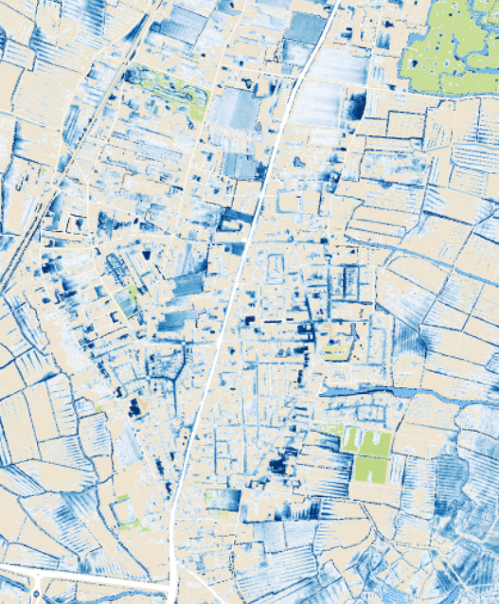
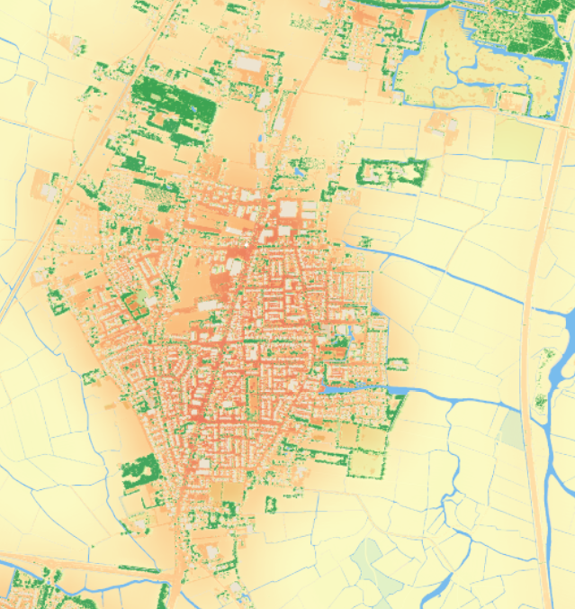
Wat doet de gemeente? Kwetsbaarheden in beeld: https://hhnk.klimaatmonitor.net/
Limmen:
70 mm/uur neerslag
Hittegolf

Slide 6
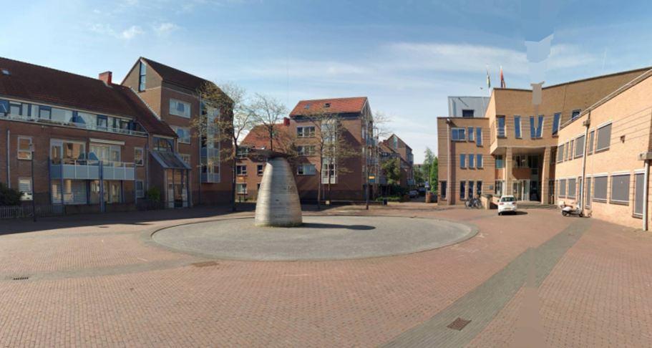
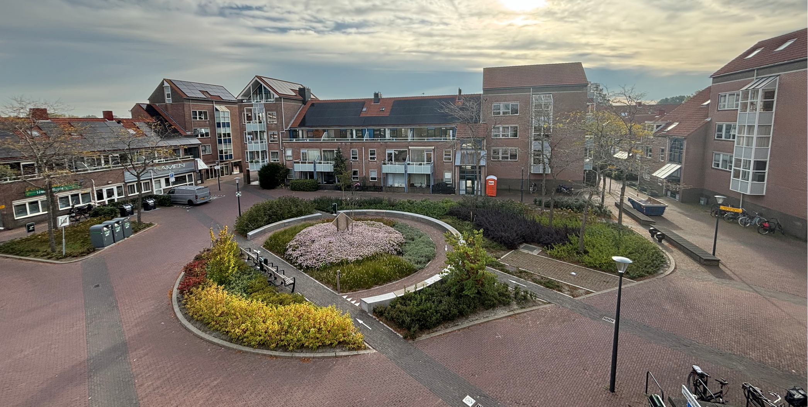
Wat doet de gemeente?
Klimaatbestendige nieuwbouw
Vervanging van de weg of het riool? → Klimaatbestendig inrichten
Klimaatbestendige inrichting van andere locaties zoals speeltuinen of (school) pleinen
Ondersteunen van inwoners en bedrijven om hun terrein klimaatbestendig te maken

Slide 7
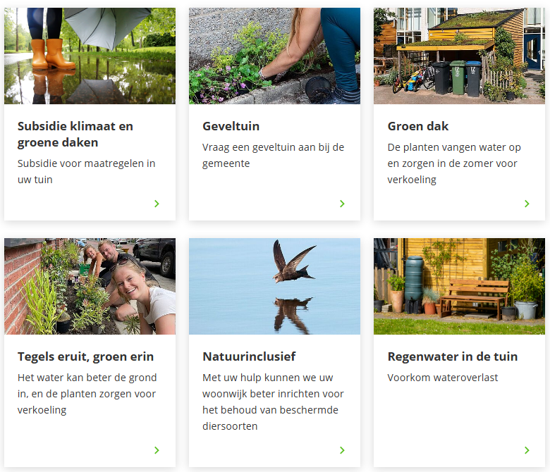
Wat kan de gemeente voor u doen hier? https://klimaatplein.castricum.nl/
Subsidie klimaat en groene daken
Het afkoppelen van hemelwater van het gemeentelijke riool
Vergroenen, ook wel ontstenen
Het aanleggen van een groen, blauw of groen/blauw dak
Het realiseren en in werking hebben van een voorziening voor nuttig gebruik van hemelwater
Aanleg van een geveltuin
Als het huis direct aan de openbare stoep grenst
Tegel eruit, groen erin → Tegelwippen met de tegeltaxi
In het voorjaar en in het najaar deelt de gemeente big bags uit aan inwoners waarmee zij hun uit de tuin gewipte tegels aan kunnen leveren. De gemeente komt deze dan ophalen. Dit gaat op aanmelding.

